Slide 1
« Gestion des conditions thermiques : un enjeu majeur pour les convertisseurs électroniques de puissance »
Le 29 mars 2018
Journée du 29 mars 2018 à l’IRT Saint Exupéry - Toulouse
SFT : Société Française de Thermique
SEEDS : Systèmes d’Énergie Électrique dans leurs Dimensions Sociétales
Laurent Dupont (laurent.dupont@ifsttar.fr)
Chargé de recherche IFSTTAR-SATIE
Membre du comite de pilotage du GdR SEEDS

Slide 2
Prélude
L’électronique de puissance une associée de l’énergie électrique
Pour quoi faire, avec quoi et comment faire au mieux
Les performances des composants de puissance sous réserve de quelques concessions
Architecture, technologies et une bonne dose de savoir faire au service des performances, de la disponibilité et de la fiabilité
Un profil de mission synonyme de contraintes complexes reportées vers des composants aux aptitudes remarquables
Des composants de puissance un usage qui les fatigue jusqu’à la défaillance
La température des composants, une grandeur physique aux multiples facettes
La gestion de la température, un des leviers pour améliorer les performances et la fiabilité

Slide 3
Optimisation des flux d’énergie électrique Le besoin
Convertisseur statique d’énergie électrique
Efficacité énergétique
Disponibilité
Fiabilité (maillon sécuritaire)
Réseau électrique
Convertisseur
statique
Flux d’énergie électrique
Convertisseur
statique
Utilisation
Convertisseur
statique
Convertisseur
statique
Source Energie
Stockage Energie
Stratégie de contrôle et de supervision

Slide 4
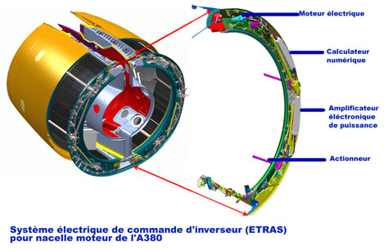
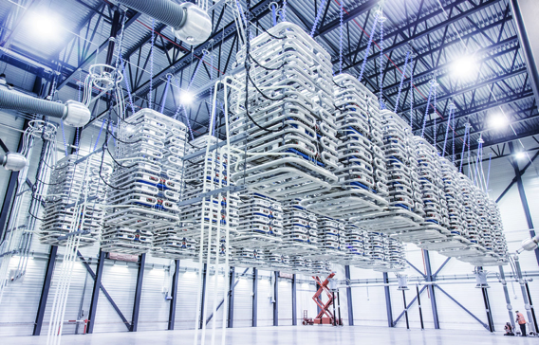
Optimisation des flux d’énergie électrique Le besoin
Convertisseur statique d’énergie électrique
Efficacité énergétique
Disponibilité
Fiabilité (maillon sécuritaire)
Réseau électrique
Convertisseur
statique
Flux d’énergie électrique
Convertisseur
statique
Utilisation
Convertisseur
statique
Convertisseur
statique
Source Energie
Stockage Energie
[ABB Station HVDC Angleterre - Norvège]
Stratégie de contrôle et de supervision
[Apple Alim. MacBook Air]

Slide 5
Optimisation des flux d’énergie électrique Le principe
Convertisseur statique d’énergie électrique
« Découper » l’énergie électrique pour mieux l’utiliser
Transfert bidirectionnel
Un rendement élevé, mais inférieur à 1 !
La température et ses variations affectent les performances et la fiabilité
Stratégie de contrôle-commande et de supervision
Source DC
Convertisseur
statique
Flux d’énergie électrique
Utilisation
AC
Tension
Tension
Amplitude
Amplitude
Courant
Association d’interrupteurs
+ capteurs + cde + sécurité …
➔ Convertisseur
Courant
Ex : 50Hz => 20ms
Temps
Temps
Cde
Cde
Utilisation
Stockage - Filtrage
Capteurs
Source DC
Cde
Cde

Slide 6
Optimisation des flux d’énergie électrique Le principe
Convertisseur statique d’énergie électrique
« Découper » l’énergie électrique pour mieux l’utiliser
Stratégie de contrôle des cellules de commutations
Commande et Supervision
Convertisseur
statique
Flux d’énergie électrique
Utilisation
Tension
Amplitude
Amplitude
Association d’interrupteurs
+ capteurs + cde + sécurité …
➔ Convertisseur
Courant
50Hz => 20ms
Temps
20kHz => 50µs
Temps
Cde
Cde
Utilisation
Pour les composants actifs (interrupteurs statiques) : - Répétition d’état passant (ON) et d’état bloqué (OFF)
Stockage - Filtrage
Capteurs
Source DC
Cde
Cde
L’électronique de puissance intégrée soumise aux besoins et contraintes applicatives et normatives.

Slide 7
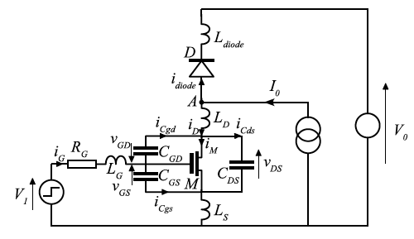
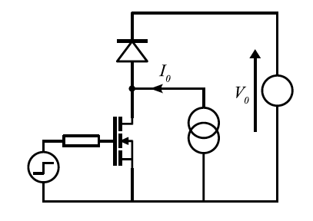
Le convertisseur – Le module de puissance Au service des performances et de la fiabilité
Des composants intégrés dans un boitier
Optimiser l’implantation des cellules de commutation pour :
Gérer les éléments parasites
Réduction des surtensions (pertes)
Réduction du rayonnement électromagnétique (CEM)
Convertisseur
statique
Cellule
Cellule
Association d’interrupteurs
➔ Cellules de commutations
Cellule
Cde
Cde
Cde
Cde
Cde
[BUTTAY_2016]
Cde
Cde
Cde

Slide 8
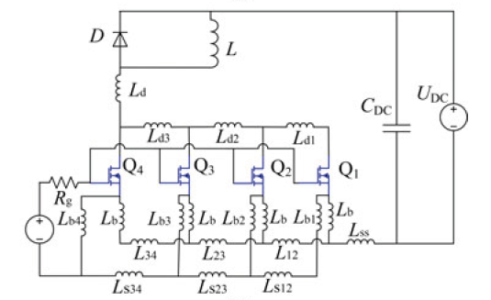
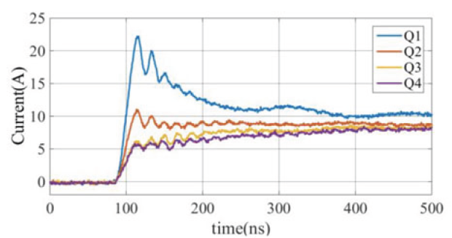
Le convertisseur – Le module de puissance Au service des performances et de la fiabilité
Des composants intégrés dans un boitier :
Optimiser l’implantation des cellules de commutation pour :
Gérer les éléments parasites
Réduction des surtensions (pertes)
Réduction du rayonnement électromagnétique (CEM)
Distribuer les contraintes :
Les contraintes électriques
Les contraintes thermiques
Les contraintes mécaniques
Convertisseur
statique
Association d’interrupteurs
➔ Cellules de commutations
Cellule
Cellule
Cde
Cde
Cde
Cde
Cde
Cde
[LI_2016]
Construire des ensembles de cellules de commutations
Performantes, Robustes, Fiables, Légères, Compactes, Economiques…

Slide 9
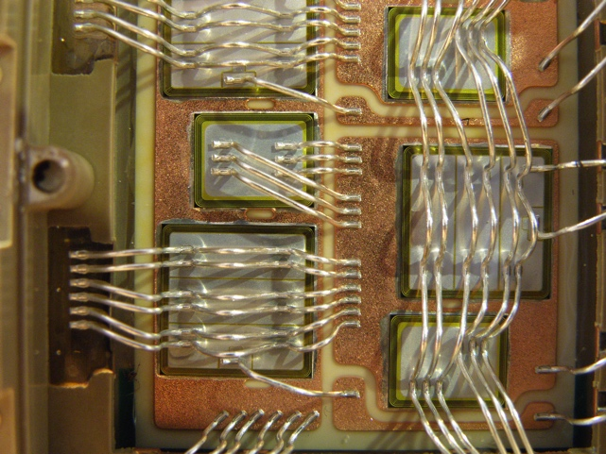
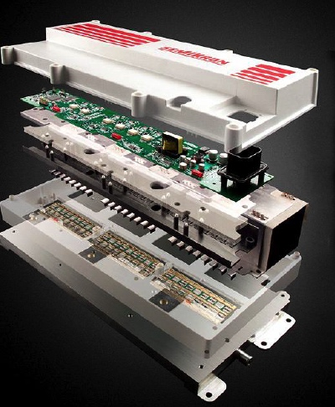
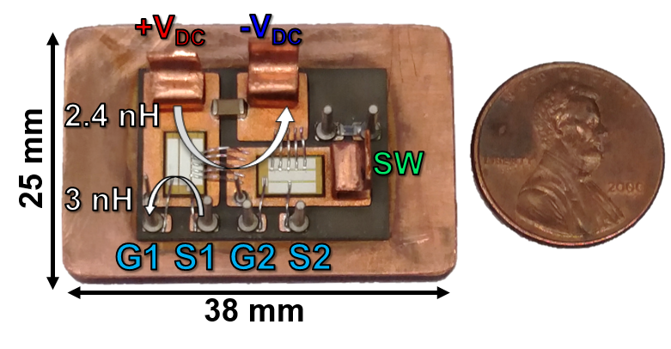
Le convertisseur – Le module de puissance Au service des performances et de la fiabilité
Des composants intégrés dans un boitier
[Source FUJI]
Convertisseur
statique
Flux d’énergie électrique
[Source SEMIKRON]
Association d’interrupteurs
➔ Cellules de commutations
Cellule
Cde
Cde
Cde
[DiMarino_2016]
Cde
Cde
Cde
L:20cm l:10cm h:5cm Partie active (puce) : S:1cm² - ep:35µm
Module 1.2 kV SiC MOSFET

Slide 10
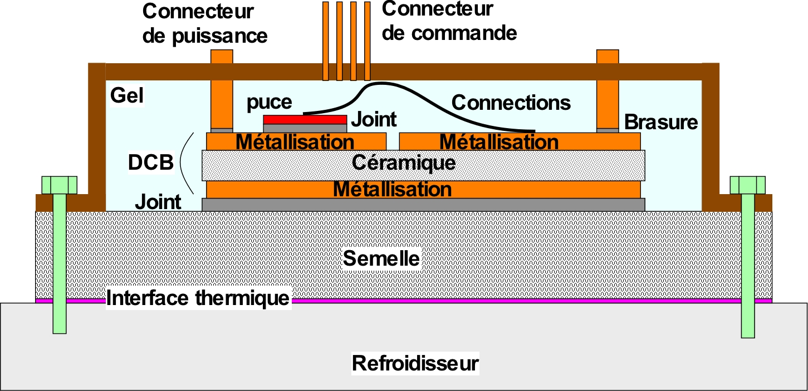
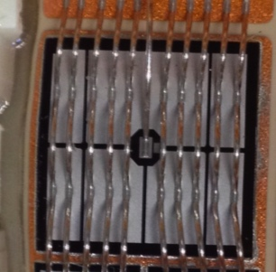
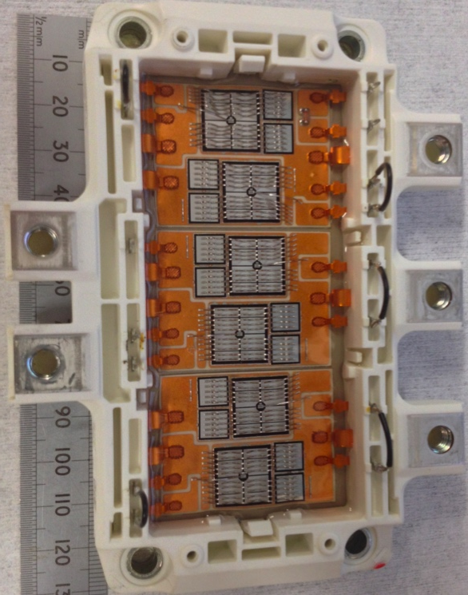
Le convertisseur – Le module de puissance Au service des performances et de la fiabilité
Des interrupteurs statiques intégrés dans un boitier
Convertisseur
statique
Flux d’énergie électrique
Rapport d’échelle (µm -> dm)
Association d’interrupteurs
➔ Cellules de commutations
Cellule
Partie active (Silicium ) S:1cm² - ep:35µm
Cde
Cde
Cde
Assemblage de matériaux hétérogènes
Des caractéristiques physiques : Electriques, Diélectrique, Thermiques, Mécaniques, Chimiques…
Pour exploiter les performances de la partie active
Cde
Cde
Cde
[Source INFINEON]
L:13cm l:8cm h:2cm

Slide 11
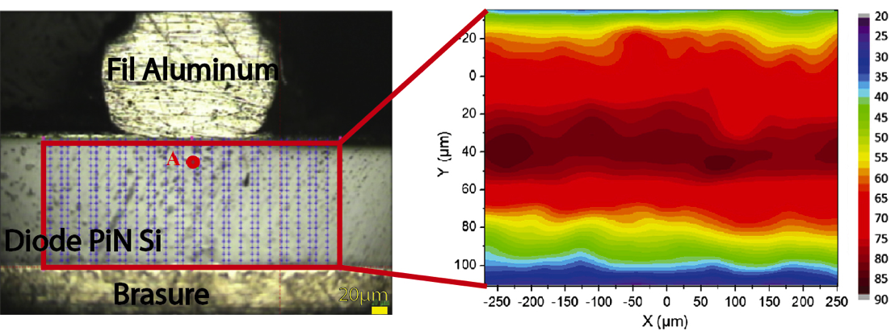
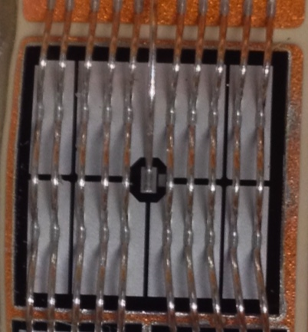
Les contraintes électrothermiques Distribution complexe de la température des composants (3D)
Des conditions de fonctionnement et des conditions limites
Conditions de fonctionnement nominal (>10¹⁰ cycles)
Régime de conduction (passant)
Régime de commutation (transition ON-OFF et OFF-ON)
Courant
Cde
Courant
Analyse thermique par spectroscopie µRaman
Régime établi en conduction [KOCYNIEWSKI_2015]
Courant Température
Temps

Slide 12
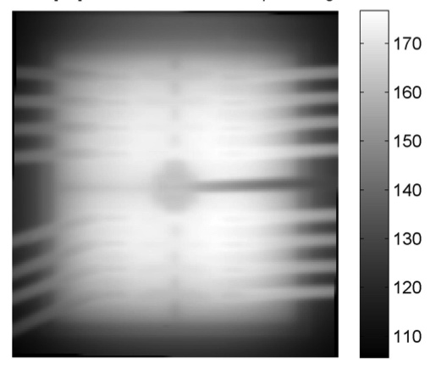
Les contraintes électrothermiques Distribution complexe de la température des composants (3D)
Des conditions de fonctionnement et des conditions limites
Conditions de fonctionnement nominal (>10¹⁰ cycles)
Régime de conduction (passant)
Régime de commutation (transition ON-OFF et OFF-ON)
Courant
Analyse thermique par spectroscopie µRaman
Régime établi en conduction [KOCYNIEWSKI_2015]
Thermographie infrarouge [SATIE-TEMA]
Courant d’usage : I_{c}=90 A
P_{dissipée}=150 W soit > 100 W/cm²
-> 8 zones actives
Couplage électrothermique
Courant Température
Temps

Slide 13
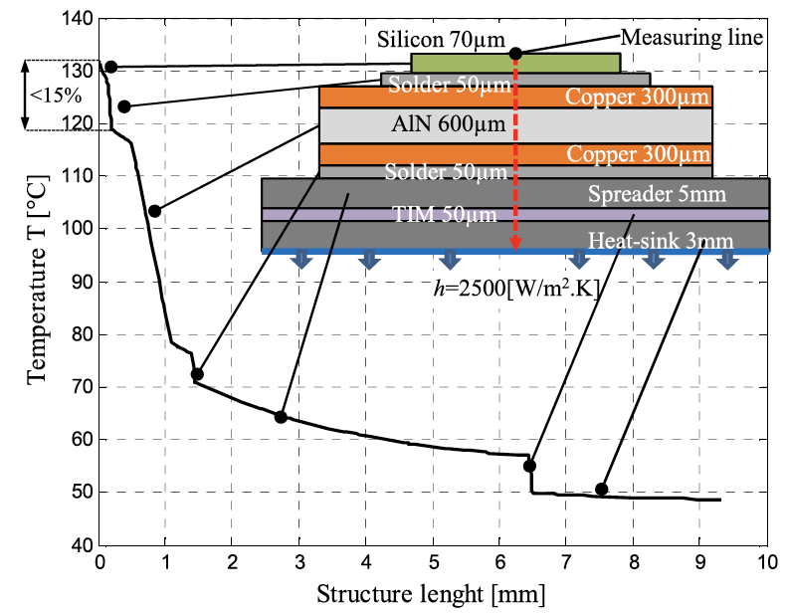
Les contraintes électrothermiques Distribution complexe de la température des composants (3D)
Des conditions de fonctionnement et des conditions limites
Conditions de fonctionnement nominal (>10¹⁰ cycles)
Régime de conduction (passant)
Régime de commutation (transition ON-OFF et OFF-ON)
Thermographie infrarouge [SATIE-TEMA]
Courant d’usage : I_{c}=90 A
P_{dissipée}=150 W soit > 100 W/cm²
Rth_{j-c}=0.3 K/W
Rth_{j-eau}=0.8 K/W
-> 8 zones actives
Couplage électrothermique
[THOLLIN_2016]

Slide 14
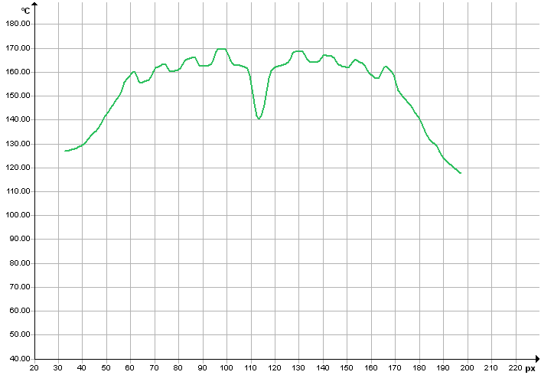
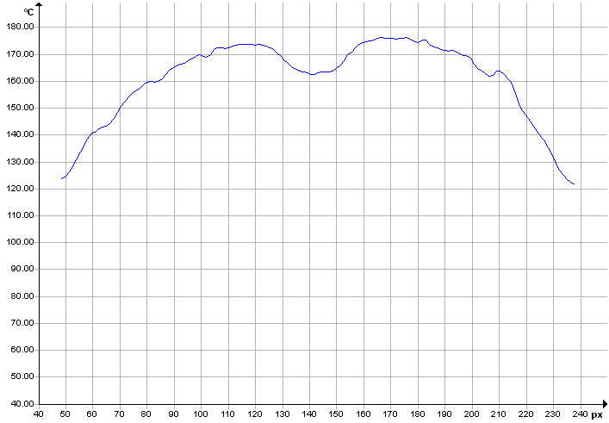
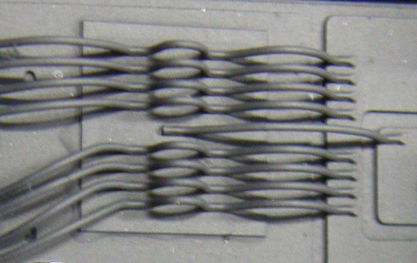
Les contraintes électrothermiques Distribution complexe de la température des composants (3D)
Des conditions de fonctionnement et des conditions limites
Conditions de fonctionnement nominal (>10¹⁰ cycles)
Régime de conduction (passant)
Régime de commutation (transition ON-OFF et OFF-ON)
Tmax=175°C
ΔT=40K
Tmin=135°C
15mm
Thermographie infrarouge [SATIE-TEMA]
Courant d’usage : I_{c}=90 A
P_{dissipée}=150 W soit > 100 W/cm²
Rth_{j-c}=0.3 K/W
Rth_{j-eau}=0.8 K/W
-> 8 zones actives
Couplage électrothermique
Contrôle émissivité (retirer le boitier et le gel de protection) Dépôt peinture haute température par micropulvérisation (6µm)

Slide 15
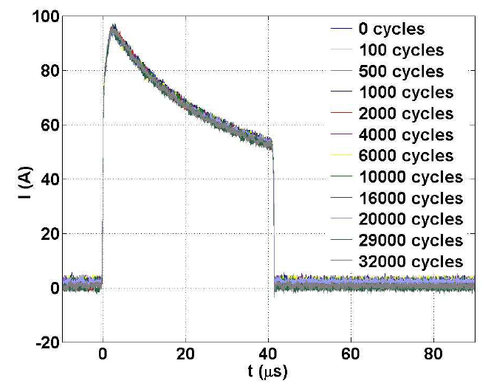
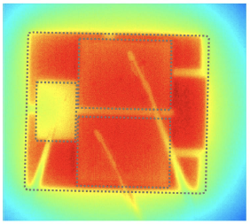
Les contraintes électrothermiques Distribution complexe de la température des composants (3D)
Des conditions de fonctionnement et des conditions limites
Conditions de fonctionnement nominal (>10¹⁰ cycles)
Régime de conduction (passant)
Régime de commutation (transition ON-OFF et OFF-ON)
Conditions de fonctionnement en régime extrême (de 1 à des kcycles)
Court-circuit de la cellule de commutation
Tension = 400 V Transistor MOS super-jonction (Sa = 20mm²)
Protection par le circuit de commande
P_{dissipée}= 28 kW durant 40µs
soit 1,15J / court-circuit
[Romano_2016]
Courant
Cde
[PIETRANICO_2010]
SiC MOSFET – Court-Circuit

Slide 16
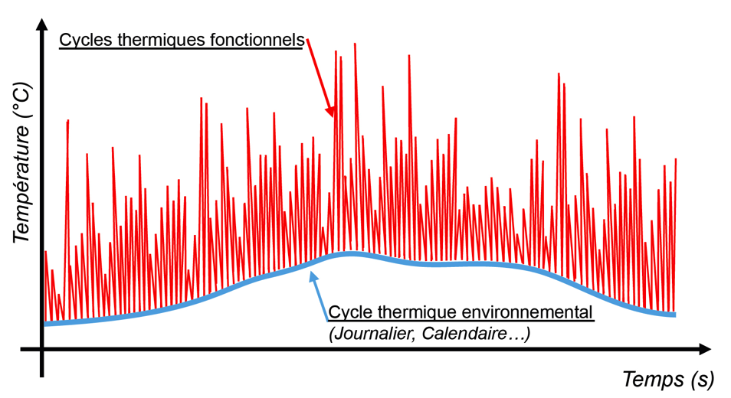
Les contraintes électrothermiques Distribution complexe de la température des composants (3D)
Des conditions de fonctionnement et des conditions limites
Conditions de fonctionnement nominal (>10¹⁰ cycles)
Régime de conduction (passant)
Régime de commutation (transition ON-OFF et OFF-ON)
Conditions de fonctionnement en régime extrême (de 1 à des kcycles)
Court-circuit de la cellule de commutation
Les conditions d’utilisation + (architecture, topologie, lois de cde,…)
➔ Contraintes opératives + Contraintes environnementales
Association d’interrupteurs
+ capteurs + cde + sécurité …
➔ Convertisseur
Besoins
+
Conditions
Cde
Cde
Contraintes
Stockage - Filtrage
Capteurs
Cde
Cde

Slide 17
La température Facteur qui affecte les performances des composants
Les caractéristiques sont liées aux physiques donc température
Une limite physique liée à la technologie des composants en silicium
Les composants en matériau semi-conducteur à grand gap pour repousser certaines limitations, mais imposent de nouvelles contraintes
Augmentation des densités de puissance x10
Augmentation des densités de courant x100
La température de 350°C est une limite pour certains des autres matériaux utilisés.

Slide 18
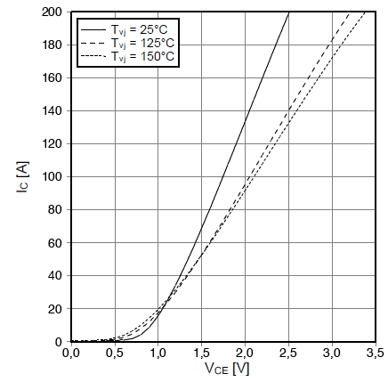
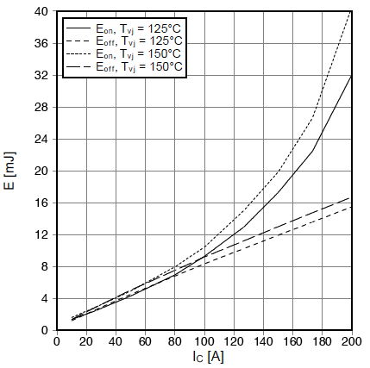
La température Facteur qui affecte les performances des composants
Les caractéristiques sont liées aux physiques donc température
Une limite physique liée à la technologie des composants en silicium
Les composants en matériau semi-conducteur à grand gap pour repousser certaines limitations, mais imposent de nouvelles contraintes
Augmentation des densités de puissance x10
Augmentation des densités de courant x100
La température de 350°C est une limite pour certains des autres matériaux utilisés.
Une dépendance avec la température
Les caractéristiques et les performances sont dépendantes de la température
Caractéristiques directes, inverses, commutations, robustesse en régime extrême…
-> Augmentation des pertes dissipées si la température augmente
-> Perte irréversible de la fonction si la température augmente trop !
-> Des indicateurs indirects de la température
Caractéristique IGBT
[FS100R12PT4 INFINEON]

Slide 19
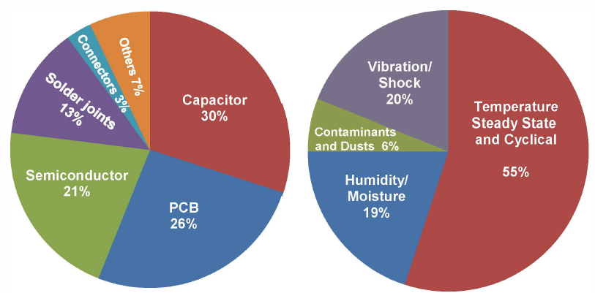
La température et ses variations Facteurs d’accélération qui affectent la fiabilité des convertisseurs
L’usage (ou pas!) active les mécanismes d’endommagement
[Wang_2012]

Slide 20
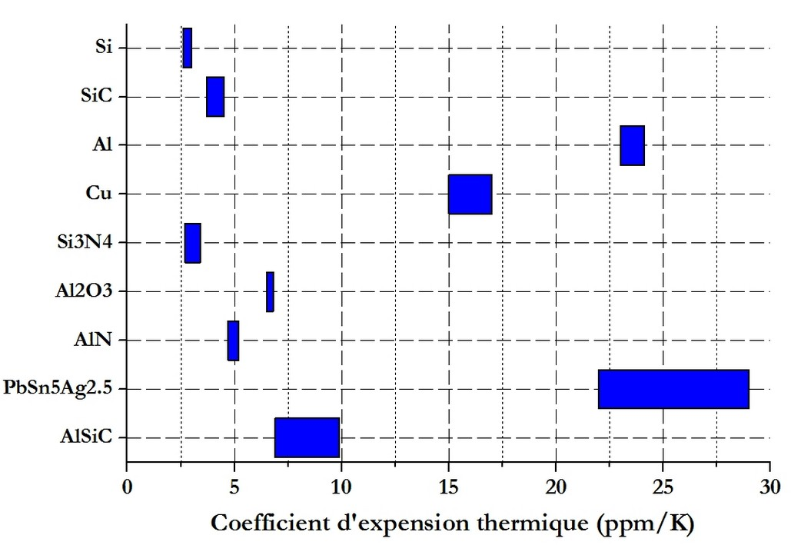
La température et ses variations Facteurs d’accélération qui affectent la fiabilité des convertisseurs
L’usage active les mécanismes d’endommagement
Des propriétés physiques et des lois de comportement complexes
Des constantes de temps de qques µs à qques 10^{aines} minutes (des h)
Assemblage de matériaux hétérogènes
Rapport d’échelle de 1/100 000 (µm / dm)
Contraintes :
électriques, thermiques,
mécaniques,…
Isolation électrique
Contraintes :
thermiques, mécaniques,…

Slide 21
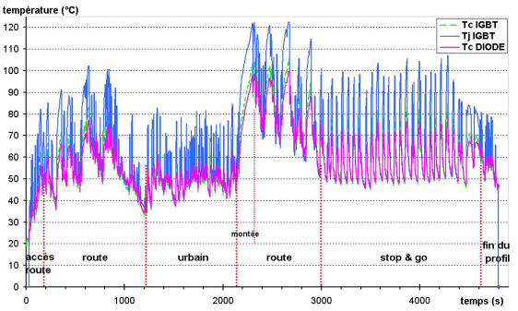
La température et ses variations Facteurs d’accélération qui affectent la fiabilité des convertisseurs
L’usage active les mécanismes d’endommagement
Des propriétés physiques et des lois de comportement complexes
Des constantes de temps de qques µs à qques 10^{aines} minutes (des h)
Assemblage de matériaux hétérogènes
Rapport d’échelle de 1/100 000 (µm / dm)
Contraintes :
électriques, thermiques,
mécaniques,…
Isolation électrique
Contraintes :
thermiques, mécaniques,…
+
Des modes d’endommagement
→ Défaillances
=
Notamment des contraintes
thermomécaniques

Slide 22
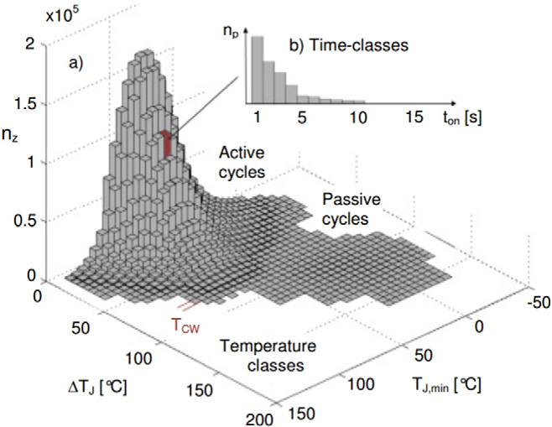
La température et ses variations Facteurs d’accélération qui affectent la fiabilité des convertisseurs
L’usage active les mécanismes d’endommagement
Un profil de mission
=> Une distribution spatiale et temporelle des contraintes
=
[Herold_2016]

Slide 23
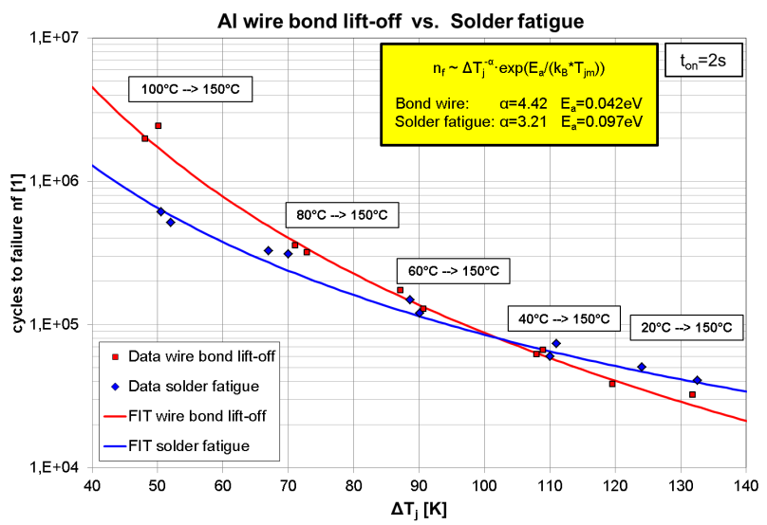
La température et ses variations Facteurs d’accélération qui affectent la fiabilité des convertisseurs
MTBF = F(ΔT_{puce}, <T_{puce}>)
[Junghaenel_2017]
Le facteur Δt_{puce} augmenté de 20K à haute température
En fonction du mode d’endommagement → Durée de vie divisée par 10

Slide 24
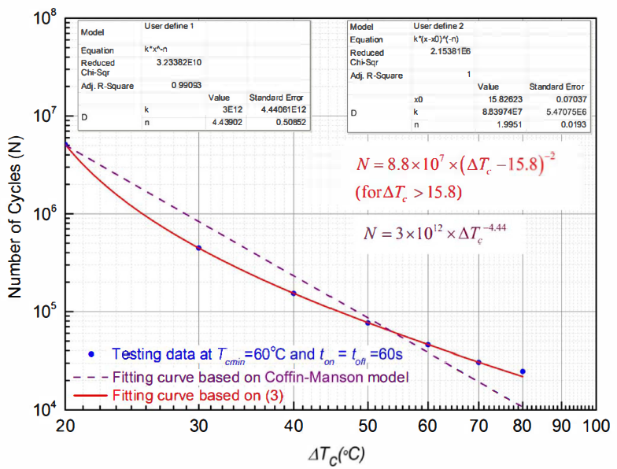
La température et ses variations Facteurs d’accélération qui affectent la fiabilité des convertisseurs
MTBF = F(ΔT_{puce}, <T_{puce}>, T_{boîtier})
[Junghaenel_2017]
[Wang_2012]
Le facteur Δt_{puce} augmenté de 20K à haute température
En fonction du mode d’endommagement → Durée de vie divisée par 10

Slide 25
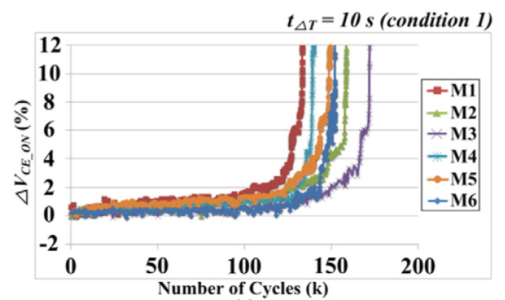
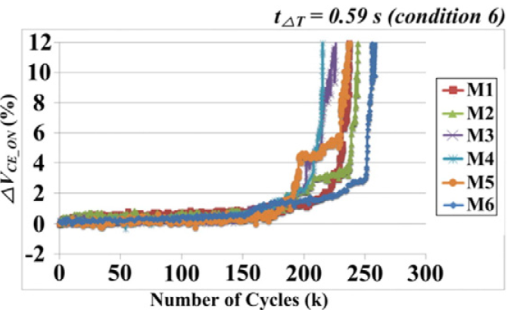
La température et ses variations Facteurs d’accélération qui affectent la fiabilité des convertisseurs
MTBF = F(ΔT_{puce}, <T_{puce}>, T_{boîtier,} t_{ΔTpuce})
[Junghaenel_2017]
[CHOI_2016]
[Wang_2012]
Le facteur Δt_{puce} augmenté de 20K à haute température
En fonction du mode d’endommagement → Durée de vie divisée par 10

Slide 26
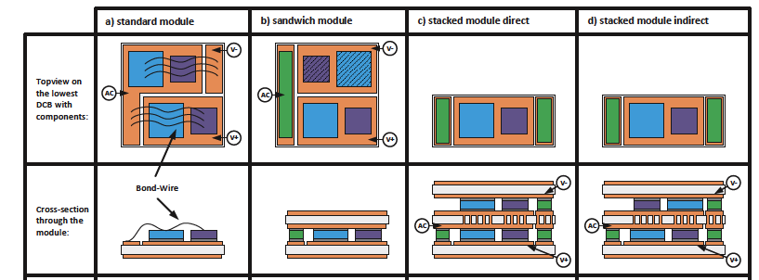
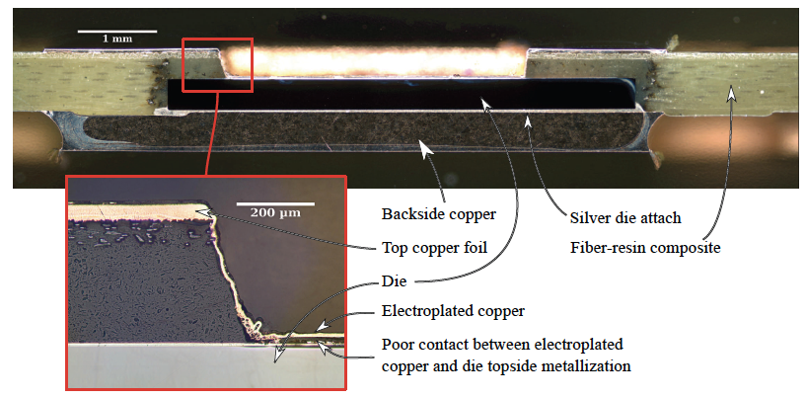
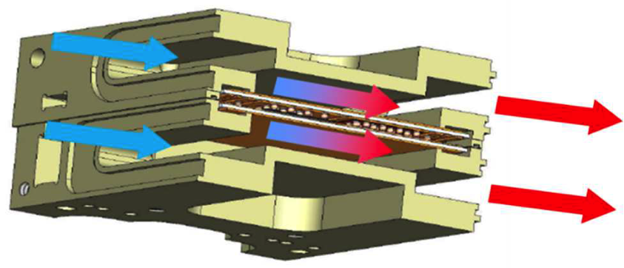
Les besoins de ruptures technologiques Un système de refroidissement performant
Réviser le modèle d’intégration de l’électronique de puissance
Des besoins d’une meilleure distribution des contraintes
Des parties actives plus petites (du cm² -> mm²)
Des besoins d’une meilleure isolation électrique
Des cellules de commutation plus compactes
[Schmid_2017]
[YU_2017]
[FAVRE_2017]

Slide 27
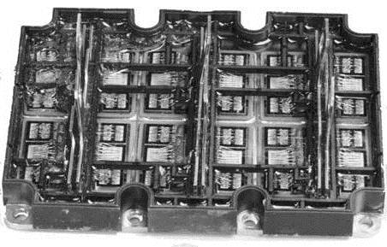
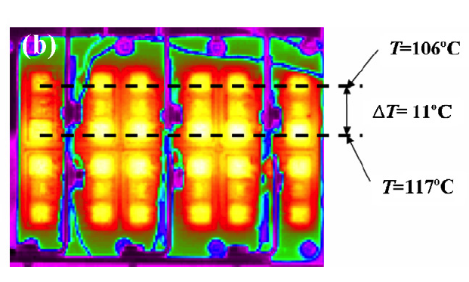
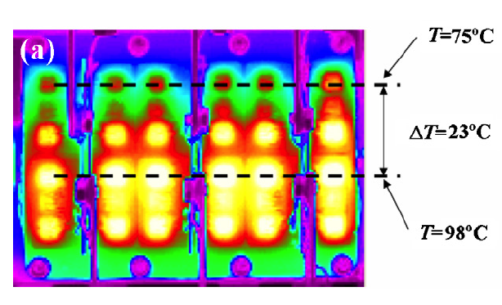
Les besoins de ruptures technologiques Un système de refroidissement performant et adapté… adaptatif !
Et si un meilleur contrôle de la température permettait
D’améliorer les performances
D’améliorer la robustesse et la fiabilité
et si…
IGBT-Diode 3300V-1200A (Format A5)
24 IGBTs en // + 12 Diodes en //

Slide 28
Merci de votre attention
Merci aux sources bibliographiques pour l’illustrations de mes propos,
aux contributeurs du GdR SEEDS
et particulièrement aux membres des groupes de travail
- GT FiabSurf coanimé par Mme Mounira BERKANI et M Arnaud Gaillard
De la physique de la défaillance à la sureté de fonctionnement des convertisseurs
- GT Intégration coanimé par M Cyril BUTTAY et M Denis LABROUSE
Vers une intégration de nouvelle génération dans PCB
- GT Driver coanimé par M Nicolas GINOT et Nicolas ROUGER
Faire évoluer les fonctionnalités des circuits de commande rapprochée

Slide 29
Ressources utilisées
C. DiMarino, W. Zhang, N. Haryani, Q. Wang, R. Burgos and D. Boroyevich, "A high-density, high-efficiency 1.2 kV SiC MOSFET module and gate drive circuit," 2016 IEEE 4th Workshop on Wide Bandgap Power Devices and Applications (WiPDA), Fayetteville, AR, 2016, pp. 47-52.
KOCINIEWSKI (T.), MOUSSODJI (J.) et KHATIR (Z.). – Temperature mapping by μ-Raman spectroscopy over cross-section area of power diode in forward biased conditions, Microelectron. Reliab., vol. 55, no 3-4, p. 547-551, févr. 2015.
H. Li et al., "Influences of Device and Circuit Mismatches on Paralleling Silicon Carbide MOSFETs," in IEEE Transactions on Power Electronics, vol. 31, no. 1, pp. 621-634, Jan. 2016.
G. Romano et al., "A Comprehensive Study of Short-Circuit Ruggedness of Silicon Carbide Power MOSFETs," in IEEE Journal of Emerging and Selected Topics in Power Electronics, vol. 4, no. 3, pp. 978-987, Sept. 2016.
M. Schmid, J. Pforr and G. Elger, "Power Electronic Package for Double Sided Cooling Utilizing Tile-Level Assembly," PCIM Europe 2017; International Exhibition and Conference for Power Electronics, Intelligent Motion, Renewable Energy and Energy Management, Nuremberg, Germany, 2017, pp. 1-7.
Christian Herold and all., "Requirements in power cycling for precise lifetime estimation", Microelectronics Reliability, Volume 58,2016,Pages 82-89.
H. Wang, K. Ma and F. Blaabjerg, "Design for reliability of power electronic systems," IECON 2012 - 38th Annual Conference on IEEE Industrial Electronics Society, Montreal, QC, 2012, pp. 33-44.
J. Favre et al., "A Double Side Cooled Electronic Power Module," PCIM Europe 2017; International Exhibition and Conference for Power Electronics, Intelligent Motion, Renewable Energy and Energy Management, Nuremberg, Germany, 2017, pp. 1-8.
C. Yu, C. Buttay, É. Labouré, V. Bley, C. Combettes and G. Brillat, "Comparison of topside contact layouts for power dies embedded in PCB," 2016 6th Electronic System-Integration Technology Conference (ESTC), Grenoble, 2016, pp. 1-6.
M. Junghaenel, U. Scheuermann, "Impact of load pulse duration on power cycling lifetime of chip interconnection solder joints", Microelectronics Reliability, Volumes 76–77, 2017, Pages 480-484.
U.M. Choi, F. Blaabjerg, S. Jørgensen, F. Iannuzzo, H. Wang, C. Uhrenfeldt, S. Munk-Nielsen, Power cycling test and failure analysis of molded Intelligent Power IGBT Module under different temperature swing durations, Microelectronics Reliability, Volume 64, 2016, Pages 403-408.
B. Thollin, L. Dupont, Y. Avenas, J. C. Crebier, Z. Khatir and P. O. Jeannin, "Numerical and Experimental Evaluation of the Microsecond Pulsed Heating Curve Technique Dedicated to Die Interconnection Characterization," in IEEE Transactions on Components, Packaging and Manufacturing Technology, vol. 6, no. 6, pp. 835-845, June 2016.

